Slide 1


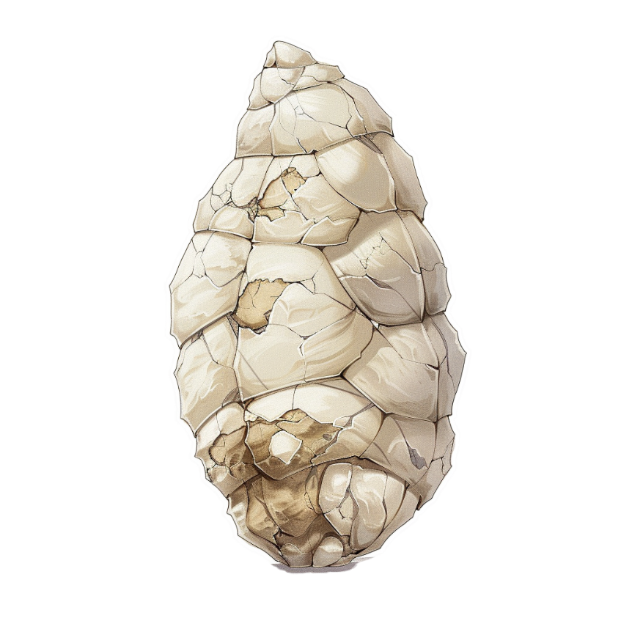



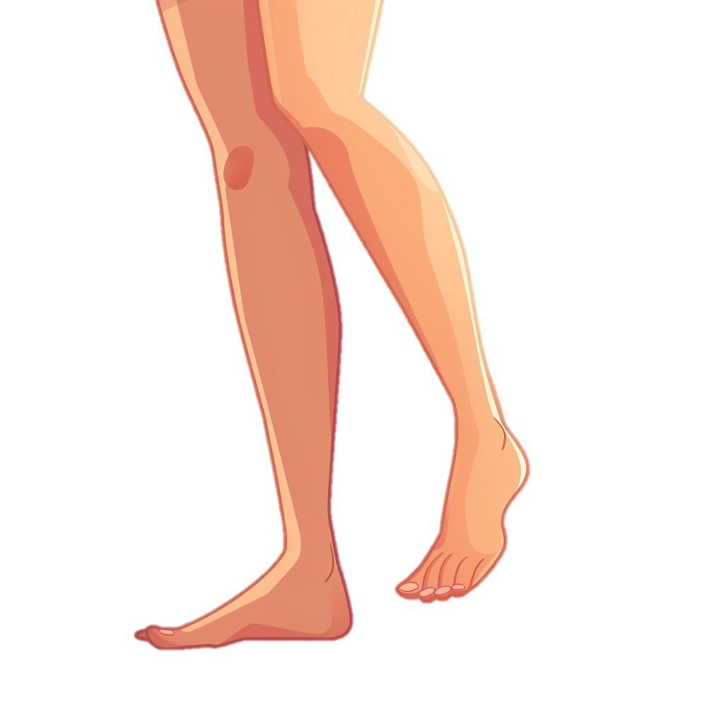



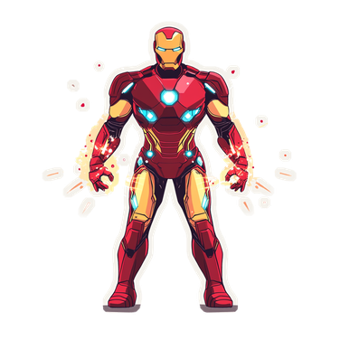

КОКОН
ЛАСКА
МАМА
ЛОКОН
МАСКА
ЛАМА
НОЖКА
ЛОЖКА

